Slide 1
Web-технології та web-дизайн
2024/2025
Лекція №2
HTML
Лекції: ст. викладач каф. Штучного інтелекту
Гриньова Олена Євгенівна
olena.hrynova@nure.ua

Slide 2
Зміст
Мови розмітки
Базові основи та визначення HTML
Базові теги форматування та розміщення тексту
Атрибути тегів
Заголовки та списки
Гіперпосилання та зображення
Таблиці
Форми

Slide 3
Що необхідно?
Браузер, текстовий редактор, ідеї

Slide 4
Дерево мов розмітки
1969. Generalized Markup Language (GML) - IBM text formatter, SCRIPT
ISO 8879:1986 Information processing -Text and office systems - Standard Generalized Markup Language (SGML)

Slide 5
HyperText Markup Language
Розробка 1986—1991, Tim Berners-Lee, CERN
HTML 2.0 – 22.09.1995,
ETF RFC 1866, RFC 1867, RFC 1942, RFC 1980, RFC 2070
HTML 3.2 – 14.01.1997 W3C Recommendation
HTML 4.0[2] – 18.12.1997;
HTML 4.01 – 24.12.1999;
ISO/IEC 15445:2000 – (на основі HTML 4.01 Strict) – 15.05.2000
HTML 5 – 28.10.2014 W3C Recommendation
HTML 5.1 – 01.11.2016 W3C Recommendation
HTML 5.2 – 14.12.2017 W3C Recommendation
HTML 5.3 був представлений 24 грудня 2018 року.
https://www.w3.org/TR/html52/

Slide 6
HTML
Що таке HTML?
HTML є стандартною мовою розмітки для створення веб-сторінок.
HTML розшифровується як Hyper Text Markup Language
HTML описує структуру веб-сторінки
HTML складається із серій елементів
HTML-елементи повідомляють браузеру, як відображати контент
HTML-елементи представлені тегами
HTML-теги позначають фрагменти контенту, такі як «заголовок», «абзац», «таблиця», «зображення» і т. д.
Браузери не відображають теги HTML, але використовують їх для відображення контенту сторінки

Slide 7
XML. http://www.w3.org/XML
XML (англ. eXtensible Markup Language — розширювана мова розмітки)
<?xml version="1.0" encoding="UTF-8"?>
<note>
<to>Іванов</to>
<from>Петров</from>
<heading>Нагадування</heading>
<body>Завтра нарада о 10 годині!</body>
</note>

Slide 8
MathML
MathML (від англ. Mathematical Markup Language — «мова математичної розмітки») — це мова розмітки на основі XML для представлення математичних символів та формул в документах WWW. MathML рекомендований математичною групою W3C.

Slide 9
XHTML
XHTML (англ. Extensible Hypertext Markup Language – розширювана мова розмітки гіпертексту)
XHTML практично ідентичний HTML
XHTML більш суворий, ніж HTML
XHTML - це HTML, визначений як додаток XML
XHTML підтримується усіма основними браузерами

Slide 10
Відмінності XHTML від HTML
Елементи XHTML повинні бути правильно вкладені
Всі елементи повинні бути закриті: <br />.
Булеві атрибути записуються у повній формі.
Імена тегів і атрибутів тільки малими літерами:
Кодуванням за замовчуванням є UTF-8
Документи XHTML повинні мати один кореневий елемент
<! DOCTYPE ....> Обов'язковий
Атрибут xmlns в <html> повинен вказувати простір імен xml для документа
Всі значення атрибутів пишуться в лапках

Slide 11
Структура HTML/XHTML-сторінки
<!DOCTYPE HTML PUBLIC "-//W3C//DTD HTML 4.01//EN"
"http://www.w3.org/TR/html4/strict.dtd">
<html>
<head>
<title>!DOCTYPE</title>
<meta http-equiv="Content-Type" content="text/html; charset=utf-8">
</head>
<body>
<p> ...</p>
</body>
</html>

Slide 12
Document Type Definition
<!DOCTYPE> призначений для вказівки типу поточного документа.
<!DOCTYPE> оголошення повинно бути найпершим у вашому HTML-документі, перед тегом <html>.
<!DOCTYPE> - це інструкція для веб-браузера про те, в якій версії HTML написана веб-сторінка.
HTML5:
<!DOCTYPE html>
HTML 4.1 (Перехідний синтаксис HTML):
<!DOCTYPE html PUBLIC "-//W3C//DTD HTML 4.01 Transitional//EN"
"http://www.w3.org/TR/html4/loose.dtd">
Transitional XHTML 1.0 (Перехідний синтаксис XHTML):
<!DOCTYPE html PUBLIC "-//W3C//DTD XHTML 1.0 Transitional//EN"
"http://www.w3.org/TR/xhtml1/DTD/xhtml1-transitional.dtd">
Strict XHTML 1.0 (Суворий синтаксис XHTML):
<!DOCTYPE html PUBLIC "-//W3C//DTD XHTML 1.0 Strict//EN"
"http://www.w3.org/TR/xhtml1/DTD/xhtml1-strict.dtd">
●

Slide 13
Основні поняття
Документ
Елемент
Атрибут
Тег

Slide 14
Що таке HTML-теги
Tag – тег, мітка, команда розмітки тексту
Всі теги починаються з < и закінчуються >
Відкриваючий та закриваючий тег: <html> и </html>
Поодинокі теги, <br /> або <hr />

Slide 15

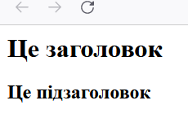
Приклади перших тегів
<b>This text must be bold.</b>
<h1>Це заголовок</h1> <h2>Це підзаголовок</h2>

Slide 16
Регістрозалежність
<HTML>, <html> або <HtMl>
звикайте друкувати теги в нижньому регістрі (W3C рекомендує використовувати малі літери в HTML, і вимагає малих літер для більш строгих типів документів, таких як XHTML)

Slide 17
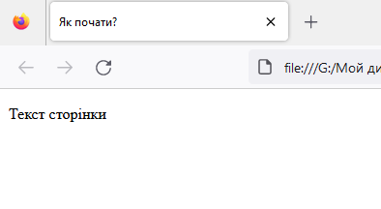
Як почати?
<!DOCTYPE html>
<html>
<head>
<title>Як почати?</title>
</head>
<body>
<p>Текст сторінки</p>
</body>
</html>
наполегливо рекомендуємо структурувати ваш HTML за допомогою розриву рядків і відступів
у браузері відображається тільки вміст розділу <body>

Slide 18
У розділі body
<p>Параграф</p> <b>Текст жирним шрифтом</b> <h1>Заголовок</h1> <h2>Підзаголовок</h2> <h3>Під-підзаголовок</h3> <i>Похилий шрифт</i>

Slide 19

Комбінації тегів
<b><i>Текст bold та italic</i></b>
виключено перекривання тегів:
<b><i>Текст bold та italic</b></i>

Slide 20
Поодиночні теги
Деякий текст <br/> та ще текст, але вже на новому рядку
<hr/> - малює горизонтальну лінію

Slide 21
Елементи HTML
Елементи HTML – це окремі блоки, з яких будується вся сторінка. Вони визначають, як браузер має відображати текст, зображення, відео та інші елементи на екрані.

Slide 22
Елементи HTML
Кожен елемент HTML складається з відкриваючого тегу (наприклад, <p>) та закриваючого тегу (наприклад, </p>).
Між відкриваючим та закриваючим тегами розміщується вміст елемента.
<p>Текст сторінки</p>
Елементи HTML структурують контент вебсторінки.
Семантичні елементи роблять код більш зрозумілим для браузерів і пошукових систем.

Slide 23
Основні елементи HTML
Заголовки: <h1, <h2, ..., <h6> - використовуються для позначення заголовків різного рівня.
Абзаци: <p> - визначає абзац тексту.
Списки: <ul> (unordered list) для неупорядкованих списків, <ol> (ordered list) для впорядкованих списків, <li> (list item) для елементів списку.
Посилання: <a> - створює посилання на інший документ або ресурс.
Зображення: <img> - вставляє зображення на сторінку.
Таблиці: <table>, <tr>, <td> - використовуються для створення таблиць.
Форми: <form> - створює форму для збору даних від користувача.
Контейнер: <div> - універсальний контейнер для групування інших елементів.

Slide 24
Різниця між елементом та тегом
Хоча теги та елементи тісно пов'язані, вони виконують різні функції.
Теги визначають тип елемента, а елементи є конкретними частинами веб-сторінки.
Тег (Tag) - це ключове слово у мові HTML розмітки. Означає початок чи кінець якогось елемента. Зазвичай пишуться у кутових дужках.
Елемент (Element) - це структурна одиниця вебсторінки. Складається з відкриваючого тегу, вмісту (тексту, інших елементів) і закриваючого тегу. Представляє певну частину документа.

Slide 25
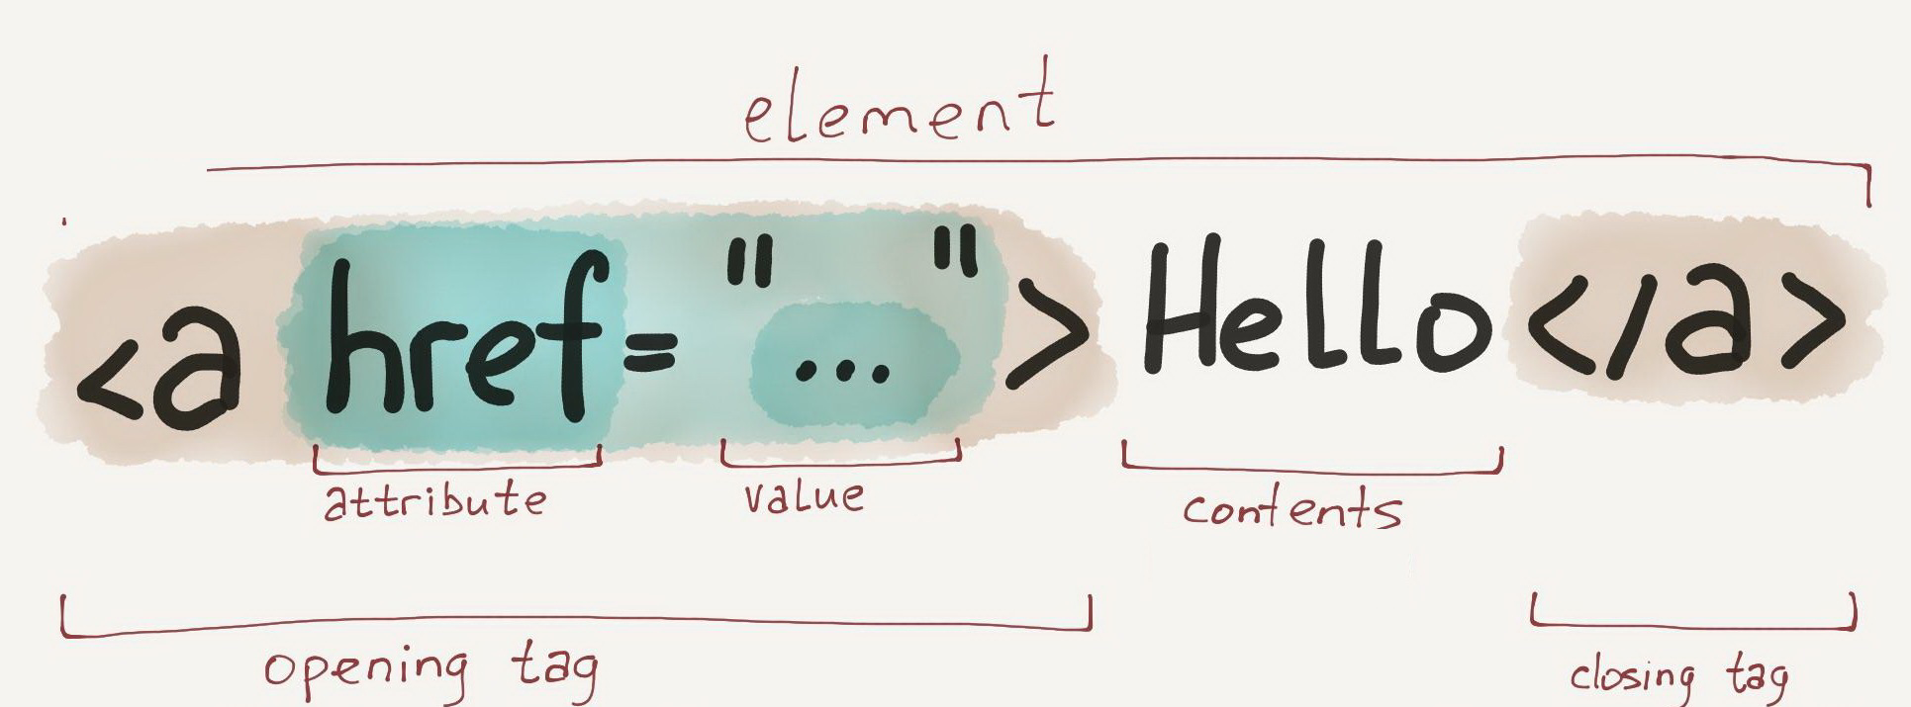
Різниця між елементом та тегом
Тег – це будівельний блок, а елемент – це конструкція, створена з цих блоків.
Тег вказує на тип елемента, а елемент є конкретною реалізацією цього типу.

Slide 26
Атрибути тегів
Атрибути використовуються для надання додаткової інформації про елементи HTML.
Всі елементи HTML можуть мати атрибути
Атрибути завжди вказуються в початковому тегу
Атрибути, зазвичай, входять в пари ім’я/значення, такі як: name="value"
Атрибути завжди записуються всередині тегу, після них розміщується знак рівності і деталі атрибута, які поміщують у подвійні лапки. Крапка з комою після атрибута служить для поділу команд різних стилів. У деяких ситуаціях, коли саме значення атрибута містить подвійні лапки, необхідно використовувати одинарні лапки <p style="color:red;">
пишіть імена атрибутів в нижньому регістрі
Зверніть увагу, що деякі теги та атрибути використовують американський різновид англійської мови, тобто color замість colour.

Slide 27
Атрибути тегів
Атрибути можуть застосовуватися для більшості тегів.
У таких тегах, як body, ви будете часто використовувати атрибути, а в br - рідко, оскільки перенесення рядка це зазвичай перенесення рядка, без будь-яких уточнюючих параметрів.
Є безліч тегів, є і багато атрибутів. Є атрибути, призначені спеціально для якогось певного тегу (специфічні), а інші можна використовувати в різних тегах (універсальні).
Деякі теги можуть мати тільки один якийсь певний атрибут, в той час як інші теги - кілька атрибутів.
З яких ще частин складається тег? Основна частина тегу називається елемент. Тег складається з елемента (наприклад, <p>), або з елемента плюс один або більше атрибутів. Наприклад,
<p style="background-color:#ff0000;">

Slide 28
Формат атрибутів
Кожний атрибут тегу відноситься до певного типу даних (наприклад: текст, число, шлях до файлу та ін.), який обов'язково повинен враховуватися при написанні атрибута.
Важливий також і домен припустимих значень.
Тег <img> додає на веб-сторінку малюнок, а його атрибут width задає ширину зображення у пікселях. Якщо поставити не число, а щось інше, то значення буде проігноровано і виникне помилка при валідації документа.

Slide 29
Атрибути тегів
Як буде відображатися елемент, якщо не задані значення атрибутів тегу?

Slide 30
Значення за замовчуванням атрибутів тегів
Для атрибутів тегів використовуються значення за замовчуванням.
Коли для тегу не доданий будь-який допустимий атрибут, це означає, що браузер в цьому випадку буде підставляти значення, задане за замовчуванням.
Якщо ви очікували отримати інший результат на веб-сторінці, перевірте, можливо, слід явно вказати значення деяких атрибутів.

Slide 31
Атрибути без значень
Допустимо використовувати деякі атрибути тегів, які не привласнюють їм ніякого значення.
<p>
<input type="submit" disabled>
</p>
У даному прикладі використовується атрибут disabled, для якого явно не задано значення. Подібний запис називається «скорочений атрибут тегу».

Slide 32
Порядок атрибутів в тегах
Порядок атрибутів в будь-якому тегу не має значення і на результат відображення елементу не впливає.
Тому теги виду:
<img src="/images/title.gif" width="438" height="118">
та
<img height="118" width="438" src="/images/title.gif">
за своєю дією рівні.

Slide 33
Універсальні атрибути тегів
Універсальні атрибути застосовуються практично до всіх тегів, тому виділені в окрему групу, щоб не повторювати їх для всіх тегів:
accesskey
class
contenteditable
contextmenu
dir
hidden
id
lang
spellcheck
style
tabindex
title

Slide 34
Подієві атрибути тегів
Атрибути подій пов'язані з JavaScript-подіями. При взаємодії користувача з елементами ці події можуть спрацьовувати та змінювати поведінку об'єктів.
onclick
oncopy
onmousemove
onfocus
…

Slide 35
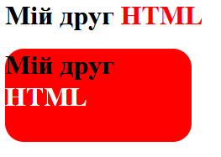
Атрибути, приклади
<Ім’яТегу Ім’яАтрибута="ДеталіАтрибута;">
Наприклад:
<h1>Мій друг
<span style="color:red; size:10; face:Arial;"> HTML
</span>
</h1>
<div style="border-radius: 20px; width: 200px; height: 100px; background-color: #ff0000; ">
<h1>Мій друг
<span style="color:white; size:10; face:Arial;">HTML
</span>
</h1>
</div>

Slide 36
Колір, атрибут color
Значення властивості кольору можна встановити трьома основними способами:
- за назвою кольору:
red, green, blue, gold, olive, magenta, cyan, brown і так далі - шістнадцяткове число (hexadecimal number): від #000000 до #ffffff - за кодом кольору в палітрі RGB:
від rgb(0, 0, 0) до rgb(255, 255, 255)

Slide 37

Колір, атрибут color
Шістнадцятковий код коліру / HEX код
Білий: #ffffff
Значення 00 - найнижча інтенсивність, ff - найвища. Наприклад, для отримання білого кольору потрібно змішати три основних кольора з максимальною інтенсивністю: #ffffff. Для отримання чорного кольору, відповідно, інтенсивність усіх кольорів повинна бути мінімальною: #000000.
216 Web Safe Colour Chart (таблиця кольорів):

Slide 38
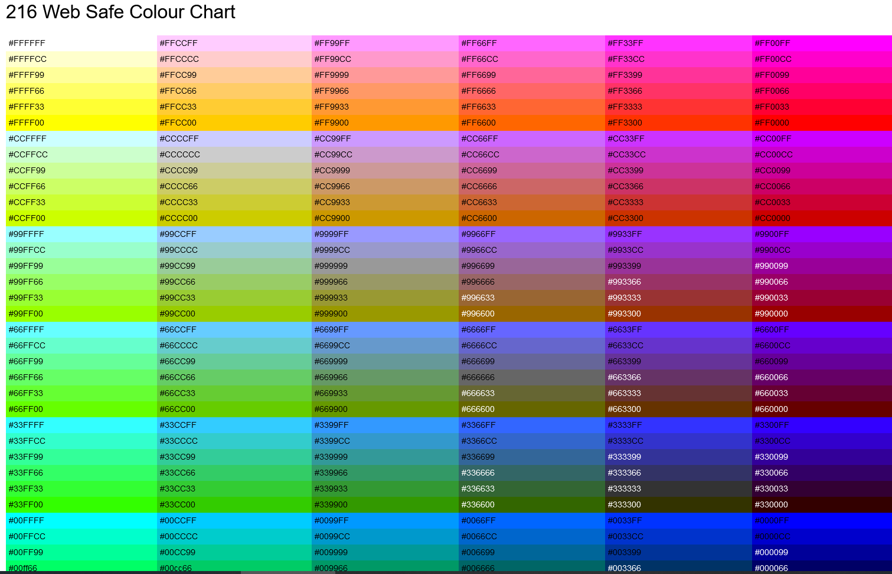
Колір, атрибут color

Slide 39
Колір, атрибут color
Палітра RGB кольорів HTML
У палітрі RGB колір додається по такому принципу: задається інтенсивність червоного (red), зеленого (green) і синього (blue) кольорів. Від сюди і абревіатура RGB. Тільки інтенсивність зазначається тут числами від 0 до 225, де 0 - найнижча інтенсивність, 225 - найвища. Для прикладу, зелений колір буде виглядати наступним чином:
rgb(0, 225, 0)

Slide 40
Заголовки. Форматування тексту за допомогою <h1>…<h6>
<!DOCTYPE html>
<html>
<head>
<meta http-equiv="Content-Type" content="text/html; charset=ut-8" />
</head>
<body>
<p>Текст</p>
<h1>Глава 1</h1>
<p>Текст, який відноситься до глави 1. </p>
<h2>Глава 1.1</h2>
<p>Текст, який має відношення до глави 1.1</p>
<h2>Глава 1.2</h2>
<p>Текст, який має відношення до глави 1.2</p>
</body>
</html>

Slide 41
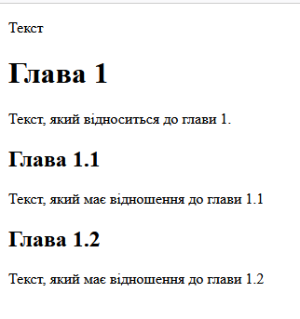
<h1>…<h6>
Браузери автоматично додають пробіл (поле) до і після заголовка.
Пошукові системи використовують заголовки для індексації структури і змісту ваших веб-сторінок.
Важливо використовувати заголовки, щоб показати структуру документа.
Використовуйте заголовки HTML тільки для заголовків. Не використовуйте заголовки, щоб зробити текст ВЕЛИКИМ або жирним .

Slide 42
Контейнери в HTML
Контейнери в HTML - це фундаментальний інструмент для структурування та організації вмісту на веб-сторінках. Вони дозволяють групувати різні елементи (текст, зображення, інші контейнери) в логічні блоки, що полегшує управління їхнім зовнішнім виглядом та поведінкою.
<div class="container">
<h1>Заголовок</h1>
<p>Абзац тексту.</p>
<img src="image.jpg" alt="Опис зображення">
</div>

Slide 43
Контейнери в HTML
Контейнери об'єднують різні елементи HTML в єдине ціле, дозволяючи застосовувати до них стилі та маніпулювати ними як одним об'єктом.
Структурування сторінки: За допомогою контейнерів можна створювати чітку ієрархію елементів на сторінці, що полегшує розуміння її структури як для розробника, так і для браузера.
Застосування стилів: До контейнерів можна застосовувати стилі CSS для зміни їхнього зовнішнього вигляду (фон, розмір, відступи, вирівнювання тощо).
JavaScript-маніпуляції: Контейнери часто використовуються як мішені для JavaScript-скриптів, дозволяючи динамічно додавати, видаляти або змінювати їхній вміст.

Slide 44
Контейнер <div>
Універсальний контейнер <div> - для групування інших елементів.
Хоча сам по собі елемент div не має вбудованого стилю або семантики, він служить універсальним блоком для групування інших елементів на веб-сторінці. Елемент <div> не має жодної прив'язки до конкретного типу контенту, що робить його ідеальним для створення гнучких і багатофункціональних блоків.
div є скороченням від англійського слова 'division', що означає розділ, секція.

Slide 45
Контейнери
Окрім універсального <div>, у веб-розробці використовується цілий спектр контейнерів, кожен з яких має свою специфічну мету та семантику. Обираючи тип контейнера, важливо розуміти, яку роль він відіграватиме у вашому макеті та як він вплине на структуру сторінки.
Семантичні контейнери HTML5
Контейнери для створення макетів
Контейнери для форм
Спеціалізовані контейнери
Універсальний контейнер для інлайн-елементів

Slide 46
Спеціалізовані контейнери в HTML
Спеціалізовані контейнери в HTML
Таблиці: <table>, <tr>, <td> - для структурування даних у табличному вигляді.
Списки: <ul> (неупорядкований), <ol> (упорядкований), <li> (елемент списку) - для представлення списків.
Блоки цитування: <blockquote>, <q> - для цитування тексту

Slide 47

Спеціалізовані контейнери в HTML
Тег span є одним з найчастіше використовуваних елементів у HTML. Він є універсальним контейнером для інлайн-елементів, який не має власної семантики. Це означає, що він не несе в собі жодної конкретної інформації про зміст, а служить виключно для угруповання елементів та застосування до них стилів.
<p>Це звичайний текст. А <span style="color: blue;">це виділене слово</span>.</p>

Slide 48
Списки в HTML
Елементи <ul>, <ol> є контейнерами.
<ul> - скорочення від unordered list (невпорядкований / ненумерований / маркований список)
Атрибути:
type = disk | circle | square | none
<ol> - скорочення від ordered list (нумерований)
Атрибути:
type = 1 | A | a | I | i
start – початок нумерації (за замовчуванням упорядкований список починає відлік з 1. Якщо ви хочете почати підрахунок з зазначеного числа, ви можете використовувати start атрибут)
<li> - скорочення від list item (елемент списку)

Slide 49

Нумеровані списки
<ol> <li>Перший елемент списку</li> <li>Другий елемент списку</li> </ol>

Slide 50
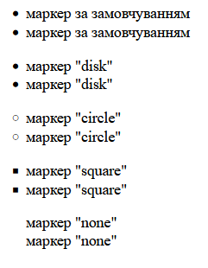
Маркований список
<ul>
<li>маркер за замовчуванням</li>
<li>маркер за замовчуванням</li>
</ul>
<ul type="disk">
<li>маркер "disk"</li>
<li>маркер "disk"</li>
</ul>
<ul type="circle">
<li>маркер "circle"</li>
<li>маркер "circle"</li>
</ul>
<ul type="square">
<li>маркер "square"</li>
<li>маркер "square"</li>
</ul>
<ul type="none">
<li>маркер "none"</li>
<li>маркер "none"</li>
</ul>

Slide 51
Багаторівневі списки
Nested lists
Спочатку потрібно створити список першого рівня, а потім всередину будь-якого елементу цього списку, між тегами <li> і </ li>, додати список другого рівня. При цьому необхідно акуратно закривати всі теги.
Кількість рівнів в списках не обмежена. У багаторівневому списку можна використовувати як впорядковані, так і невпорядковані списки.

Slide 52
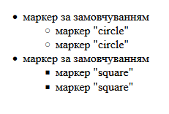
Багаторівневі списки
<!DOCTYPE html>
<html>
<body>
<ul>
<li>маркер за замовчуванням
<ul type="circle">
<li>маркер "circle"</li>
<li>маркер "circle"</li>
</ul>
</li>
<li>маркер за замовчуванням
<ul type="square">
<li>маркер "square"</li>
<li>маркер "square"</li>
</ul>
</li>
</ul>
</body>
</html>

Slide 53
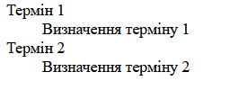
Списки визначень
<dl>
<dt>Термін 1</dt>
<dd>Визначення терміну 1</dd>
<dt>Термін 2</dt>
<dd>Визначення терміну 2</dd>
</dl>
dl - Description List (список визначень)
dt - Definition Term (термін визначень)
dd - Description Details (опис визначень)

Slide 54

Посилання
HTML-посилання є гіперпосиланнями – елемент а.
Текст посилання є видимою частиною
Посилання не обов'язково повинно бути текстовим. Це може бути зображення або будь-який інший елемент HTML
<a href="http://www.html.net/">Це посилання на HTML.net</a>
Елемент a – скорочення від anchor (якір)
Атрибут href – скорочення від hypertext reference (гіпертекстове посилання). Адреса посилання може бути абсолютною і відносною. Абсолютні адреси працюють повсюди незалежно від імені сайту або веб-сторінки, де прописане посилання. Відносні посилання, як випливає з їх назви, побудовані щодо поточного документа або кореня сайту.
W3C рекомендує лапки (")навколо значень атрибутів в HTML

Slide 55
Приклади відносних посилань
<a href="page2.htm">
<a href="subfolder/page2.htm">
<a href="../page1.htm">
<h1 id="heading1">heading1</h1> <a href="#heading1">heading1
<a href="mailto:nobody@html.net">
Поєднання "../" вказує на папку, розташовану на один рівень вище від даної позиції файлу, з якого робиться посилання. Можна також вказати на два рівня вище "../../" або більше.
Альтернативно ви завжди можете вказати повну адресу файлу (URL).

Slide 56
Посилання. Атрибути
accesskey Активація посилання за допомогою комбінації клавіш.
coords Встановлює координати активної області.
download Пропонує завантажити вказаний за посиланням файл.
href Задає адрес документу, на який треба перейти.
hreflang Ідентифікує мову тексту за посиланням.
name Встановлює ім’я якоря усередині документа.
rel Відносини між документами, на які посилаються, і поточним.
rev Відношення між поточними документами та на які посилаються.
shape Задає форму активної області посилання для зображень.
tabindex Визначає послідовність переходу між посиланнями при натисканні на кнопку Tab.
target Ім’я вікна або фрейму, куди браузер буде завантажувати документ.
title Додає спливаючу підказку до тексту посилання.
type Вказує MIME-тип документу, на який вказує посилання.
Також для цього тегу доступні універсальні атрибути та події.

Slide 57
Посилання у середині сторінки. HTML bookmarks
Атрибут id (id="value") використовується для визначення закладок на сторінці, елемент HTML може мати тільки один унікальний ідентифікатор (заборонено різним елементам мати однакові ідентифікатори).
Значення id чутливе до регістру.
Значення id повинне містити щонайменше один символ і не повинно містити пробілів
Значення кожного атрибута id має бути унікальним в межах поточного документу
<body>
<p><a href="#heading1">Посилання на heading 1</a></p>
<p><a href="#heading2">Посилання на heading 2</a></p>
<h1 id="heading1">heading 1</h1>
<p>Text text text text</p>
<h1 id="heading2">heading 2</h1>
<p>Text text text text</p>
</body>

Slide 58
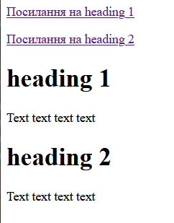
Посилання у середині сторінки

Slide 59

Посилання. Атрибут title
Атрибут title використовується для короткого опису посилання (інформація найчастіше відображається у вигляді підказки, коли миша переміщується над елементом).
<a href="http://www.html.net/" title="Visit HTML.net and learn HTML">HTML.net</a>

Slide 60
Посилання. Атрибут target. Тег base.
Атрибут target може приймати наступні значення:
_blank — завантажує сторінку у нове вікно/вкладинку браузера;
_self — завантажує сторінку у поточне вікно;
_parent — завантажує сторінку до батьківського фрейму;
_top — відмінює усі фрейми та завантажує сторінку у повному вікні браузеру.
Відкриття документу у новому вікні
<a href="http://www.htmlbook.ru" target="_blank">Посилання відкриває нове вікно/вкладку на сайт htmlbook.ru</a>
Щоб усі посилання відкривались у новому вікні – використовуйте тег <base>
<head>
<base target="_blank">
</head>
<body>
<p><a href="1.html">Посилання відкриється у новому вікні </a></p>
<p><a href="2.html"> Посилання відкриється у новому вікні</a></p>
</body>

Slide 61
Відкриття посилання у поточному вікні
Відкриття документу у поточному вікні
<a href="2.html" target="_self"> Посилання відкриється у поточному вікні </a>
Щоб усі посилання відкривались у поточному вікні – використовуйте тег <base>.
<head>
<base target="_self">
</head>
<body>
<p><a href="1.html">Посилання відкриється у поточному вікні</a></p>
<p><a href="2.html">Посилання відкриється у поточному вікні</a></p>
</body>

Slide 62
Зображення, тег img
Тег img не потребує наявності закриваючого тегу
<img src="logo.png" width="141" height="32">
img – скорочення від image (зображення)
src – скорочення від source (джерело), ​​може вказувати як на повний, так і відносний шлях
alt - альтернативний опис зображення при відключеному у браузері показі картинок або під час їх завантаження, а також, якщо зображення не може бути відображене (наприклад, якщо воно не існує)
title - короткий опис/назва зображення (не всі браузери відображають альтернативний текст у вигляді підказки)
width - установка ширини зображення у пікселях
height - установка висоти зображення у пікселях

Slide 63
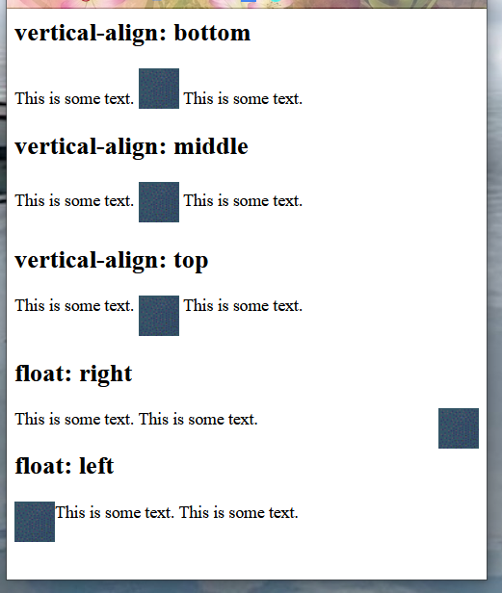
Зображення, тег img
<h2>vertical-align: bottom</h2>
<p>This is some text. <img src="1.gif" alt="Square" width="42" height="42" style="vertical-align:bottom"> This is some text.</p>
<h2>vertical-align: middle</h2>
<p>This is some text. <img src="1.gif" alt="Square" width="42" height="42" style="vertical-align:middle"> This is some text.</p>
<h2>vertical-align: top</h2>
<p>This is some text. <img src="1.gif" alt="Square" width="42" height="42" style="vertical-align:top"> This is some text.</p>
<h2>float: right</h2>
<p>This is some text. <img src="1.gif" alt="Square" width="42" height="42" style="float:right">This is some text.</p>
<h2>float: left</h2>
<p>This is some text. <img src="1.gif" alt="Square" width="42" height="42" style="float:left">This is some text.</p>

Slide 64
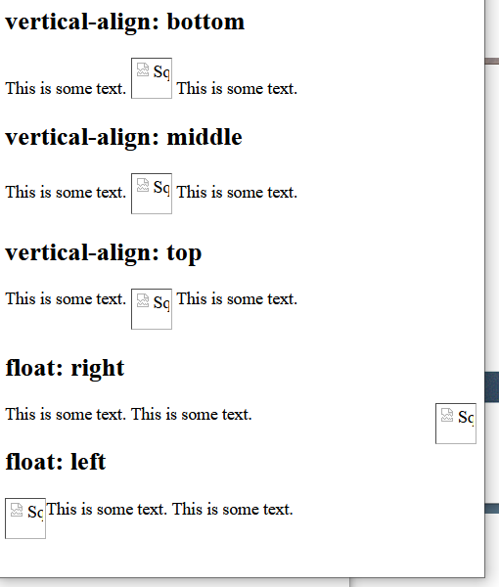
Зображення, тег img
Якщо не завантажується малюнок

Slide 65
Типи зображень
Типи зображень:
APNG Animated Portable Network Graphics .apng
GIF Graphics Interchange Format .gif
ICO Microsoft Icon .ico, .cur
JPEG Joint Photographic Expert Group image .jpg, .jpeg, .jfif, .pjpeg, .pjp
PNG Portable Network Graphics .png
SVG Scalable Vector Graphics .svg
Завжди вказуйте ширину і висоту зображення. Якщо ширина і висота не вказані, при завантаженні зображення сторінка може мерехтіти.

Slide 66
Елементи розмітки таблиць
Елемент <table> є контейнером для елементів, визначаючих контент таблиці.
Усередині контейнеру <table> допустимо використовувати наступні елементи: <caption>, <col>, <colgroup>, <tbody>, <td>, <tfoot>, <th>, <thead> и <tr>.
<tr> - скорочення від table row (ряд таблиці)
<td> - скорочення від table data cell (табличні дані комірок)
<th> - скорочення від table header cell (заголовок таблиці), призначений для створення однієї комірки таблиці, яка позначається як заголовна. Текст в такій клітинці відображається браузером зазвичай жирним шрифтом. Тег <th> повинен розміщуватися всередині контейнера <tr>, який в свою чергу розташовується всередині тегу <table>.

Slide 67
Таблиці. Атрибути
border - товщина рамки навколо таблиці в пікселях
аlign - вирівнювання вмісту всієї таблиці по горизонталі, в рядку або в окремій клітинці (left, center или right)
valign - специфікує вирівнювання по вертикалі в комірці (top, middle или bottom)
colspan – скорочення від column span (злиття стовпців), використовується в <td> для специфікації того, скільки стовпців охоплює ця група
rowspan – скорочення від row span (злиття рядків), специфікує, скільки рядів охоплює ця група

Slide 68
Таблиці. Атрибути
background - задає фоновий малюнок у таблиці
bgcolor – колір фону таблиці
bordercolor – колір рамки
cellpadding – відступ від рамки до вмісту комірки
cellspacing – відстань між комірками
cols - число колонок у таблиці
frame – сповіщує браузер, як відображати границі навколо таблиці
height - висота таблиці
width - ширина таблиці
rules – сповіщує браузер, де відображати границі між комірками
summary – короткий опис таблиці

Slide 69


Таблиці
<table> <tr> <td>Cell 1</td> <td>Cell 2</td> </tr> <tr> <td>Cell 3</td>
<td>Cell 4</td> </tr> </table>
<table>
<tr>
<th>column1</th>
<th>column2</th>
</tr>
<tr> <td>Cell 1</td> <td>Cell 2</td> </tr> <tr> <td>Cell 3</td>
<td>Cell 4</td> </tr> </table>

Slide 70
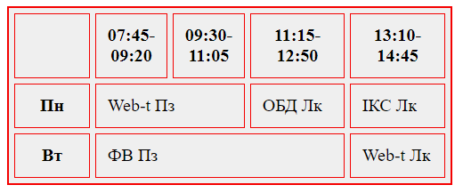
Spanning Columns
<table width="400" cellpadding="10" cellspacing="5" border="2" bgcolor="#efefef" bordercolor="red">
<tr>
<th width="150"></th>
<th>07:45-09:20</th>
<th>09:30-11:05</th>
<th width="150">11:15-12:50</th>
<th width="150">13:10- 14:45</th>
</tr>
<tr>
<th>Пн</th>
<td colspan="2"> Web-t Пз</td>
<td>ОБД Лк</td>
<td>ІКС Лк</td>
</tr>
<tr>
<th>Вт</th>
<td colspan="3">ФВ Пз</td>
<td>Web-t Лк</td>
</tr>
</table>
Об'єднані комірки по стовпцям

Slide 71
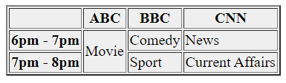
Spanning Rows
<table border="2" bgcolor="#efefef">
<tr>
<th></th>
<th>ABC</th>
<th>BBC</th>
<th>CNN</th>
</tr>
<tr>
<th>6pm - 7pm</th>
<td rowspan="2">Movie</td>
<td>Comedy</td>
<td>News</td>
</tr>
<tr>
<th>7pm - 8pm</th>
<td>Sport</td>
<td>Current Affairs</td>
</tr>
</table>
Об'єднані комірки по рядкам

Slide 72
HTML-коментарі
HTML-коментарі – це частини коду, які призначені для розробників, а не для браузера.
Теги коментарів використовуються для вставки коментарів у вихідний код HTML.
<!-- Write your comments here -->
Коментарі не відображаються в браузері, але можуть допомогти задокументувати вихідний код HTML.
Тег <! -- ... --> може містити будь які інші теги, але заборонено один коментар вкладати в інший!
У теґа <!-- ... --> відсутні атрибути!

Slide 73
Питання для самоконтролю
Мови розмітки, основні поняття HTML, теги, структура HTML-документу, посилання, форматування, заголовки, списки, таблиці. Стандартні атрибути тегів. Робота з графічними об'єктами та їх розміщенням на сайті.

Slide 74
Дякую за увагу!

